Slide 1
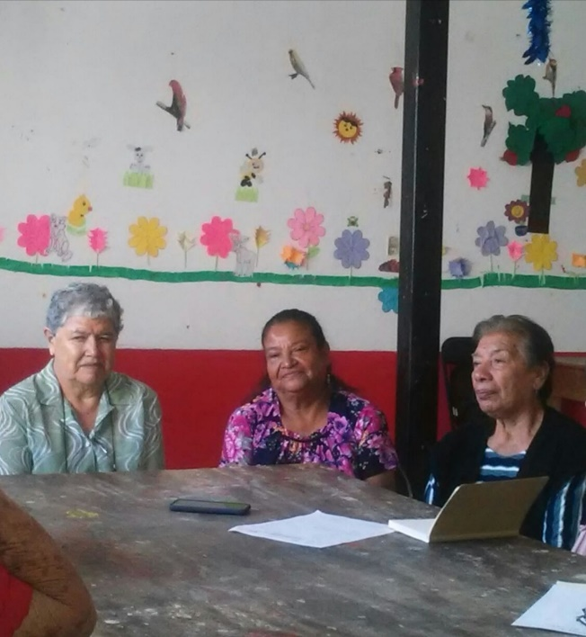
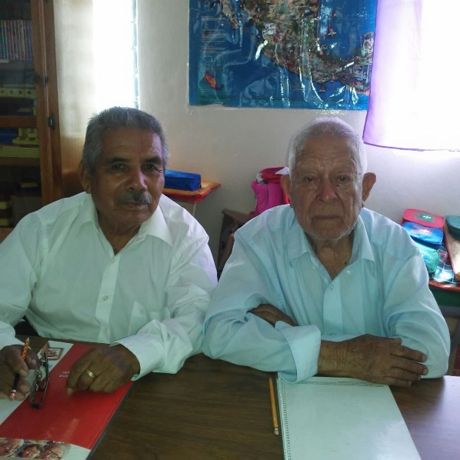
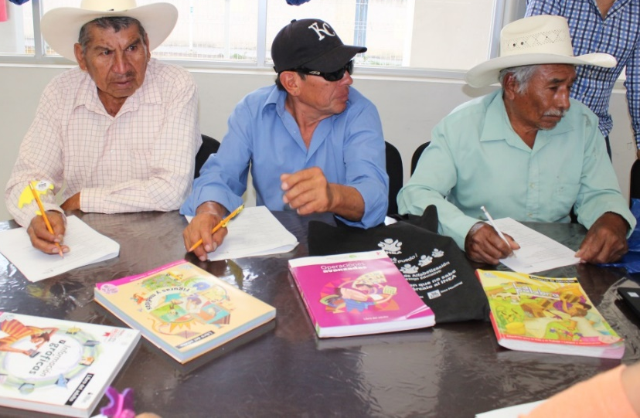
2ª Sesión Ordinaria del Comité Técnico Académico
MEVyT Vertiente para la atención de personas adultas mayores
Ciudad de México, 7 de septiembre de 2018

Slide 2
Orden del día:
Lista de asistencia y declaración de quórum.
Comentarios a la Minuta de la 1ª Reunión ordinaria del 22 de junio de 2018.
Presentación general de avance de la vertiente.
Comentarios del Comité Técnico Académico.
Acuerdos y compromisos.

Slide 3
Propósitos:
Presentar y comentar avances en el diseño del currículum de la Vertiente de atención para personas adultas mayores del MEVyT.
Establecer acuerdos para favorecer el diseño de la versión final de la vertiente.

Slide 4
Consulta en 18 entidades
Educandos | Figuras educativas
727 | 374
Chihuahua
Coahuila
Nuevo León
Baja California
San Luis Potosí
Hidalgo
COMUNICACIÓN
Veracruz
Tlaxcala
RAZONAMIENTO
S A L U D
Sinaloa
Puebla
PARTICIPACIÓN
Zacatecas
ECONOMÍA
Campeche
Michoacán
Edo. Méx.
Guerrero
Morelos
CDMX
Chiapas

Slide 5
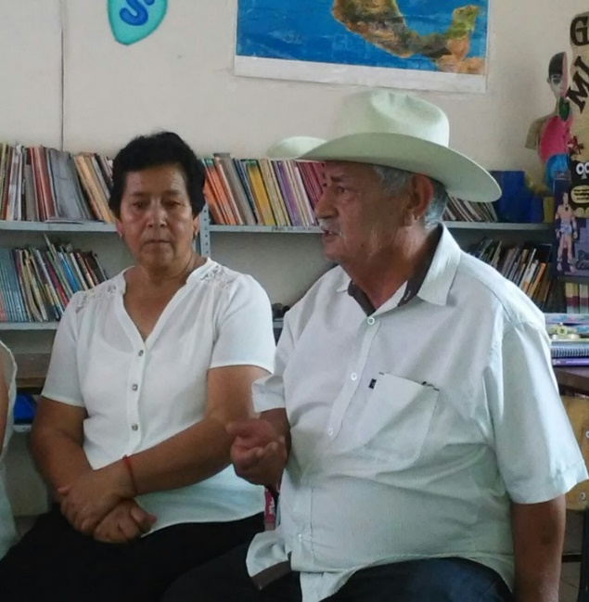
Perfil de Educandos
Ejes | Educandos
Comunicación | 159
Pensamiento crítico y resolución de problemas | 172
Salud integral | 135
Participación en la vida social y recreación | 129
Economía y seguridad | 132
Total educandos | 727

Slide 12
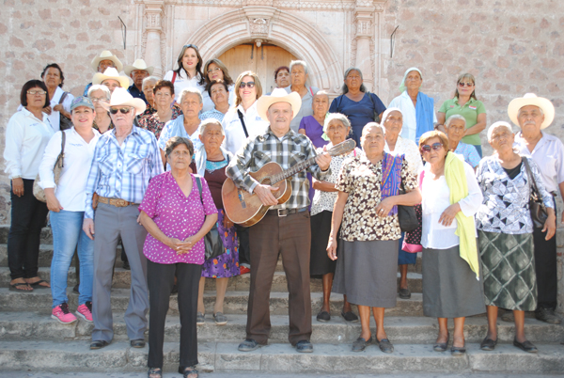
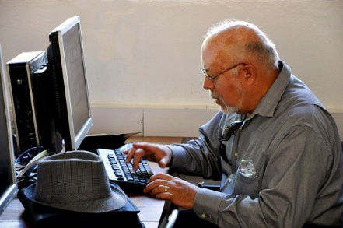
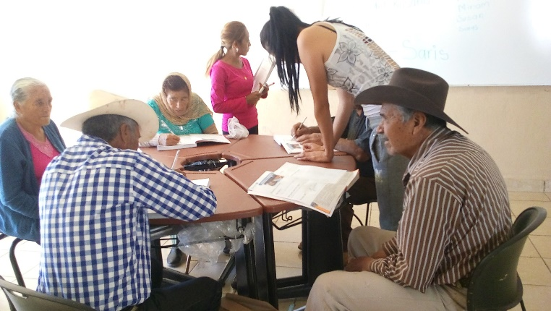
Eje de Comunicación
Lo que esperan las personas adultas mayores

Slide 13
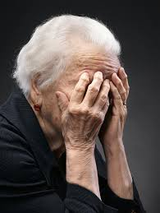
Comunicarse para
La personas esperan aprender:
Mejorar la interacción y convivencia con la familia, en el trabajo y en la comunidad
Estrategias de comunicación efectiva con hijos y nietos y otras personas
Estrategias para manifestar sentimientos, deseos y motivos y fortalecer su autoestima: esperan ser escuchados y valorados
Manejo de TIC, celulares: mensajes de voz y orales, correos
electrónicos
Resolver problemas
Realizar trámites: INAPAM, testamento, voluntad anticipada, denuncias jubilación…
Ejercer y defender sus derechos: ser respetados y valorados
por su familia, trabajo, salud, vivienda…
Solicitar servicios: programas sociales, apoyos asistenciales
Realizar actividades productivas: elaboración de productos, aprender otros oficios, esperan ser emprendedores
Esperan tener espacios para recrear y recrearse de la lengua oral y escrita

Slide 14
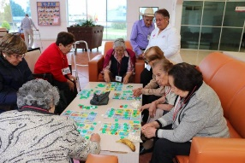
Comunicarse para
Participar en la transformación de su realidad
Organización para la mejora de su comunidad: limpiar calles, reciclar la basura, aprovechar los espacios comunitarios
Transmisión de costumbres, tradiciones y saberes de la experiencia
Recordar y legar: contar su historia, la del lugar donde viven,
de las personas que se destacan, historia de personajes y de
lugares
Tomar decisiones fundamentadas y seguir aprendiendo
Superarse en el conocimiento: recabar información
Consultar distintas fuentes: uso de las TIC
Conocer lugares, costumbres y formas de vida
Mejorar su memoria y atención para concentrarse y aprender más
Esperan convivir, aprender, viajar y enseñar a los demás lo que saben
Desean trascender…

Slide 15
Eje de Pensamiento crítico y resolución de problemas Lo que esperan las personas adultas mayores

Slide 16
• Pesar en gramos para las recetas de cocina y saber las proporciones cuando es mucha gente.
• La docena, para saber cuánto cobrar.
• Usar y medir con el metro para hacer una cortina o un mantel.
• Áreas y perímetros.
• Raíz cuadrada.
• Aprender muy bien las ecuaciones porque se me olvidan.
• Aprender la numeración y números grandes hasta millones.
• Sumas, restas, multiplicaciones y divisiones (con dos números afuera) y también con números grandes.
• Sacar porcentaje y cuentas con decimales.
• Hacer cuentas mentales.
• Cifras, como decenas y centenas.
• Las tablas de multiplicar.
• Fracciones, quebrados.
• Porcentaje y descuentos en productos.
• Interpretar gráficas, planos y mapas.
• Usar un cajero automático.
• Manejar una Tablet, la calculadora, la computadora.
• Hacer trazos, medir con facilidad, para estudiar costura.
• Que las matemáticas vengan más especificadas y de acuerdo a nuestra edad ya que como están ahora, pues no se entienden.

Slide 17
• Conocer cómo usar una computadora, una calculadora y un celular para aprender más
• Leer una brújula
• Reforzar todas las operaciones sobre todo la multiplicación y división para ir a comprar los productos de mi puesto
• Aprender muchos juegos
• Saber la cantidad que viene en los diferentes envases de productos de limpieza
• Presupuesto de mano de obra y material para poner un negocio
• Leer un plano para poder llegar a un lugar de la ciudad
• Saber hacer las cuentas mentalmente para cobrar rápidamente
• Aprender a pesar los productos de mi trabajo
• Verificar cuánto me pagan, los descuentos que me hacen, para saber si está bien
• Realizar mejor la administración de mi dinero, para que me alcance y no tenga que pedir prestado
• Saber en qué tienda debo hacer mi despensa, para que no me engañen con sus descuentos
• Aprender más de matemáticas para tener mejor trabajo y mayores ingresos.

Slide 18
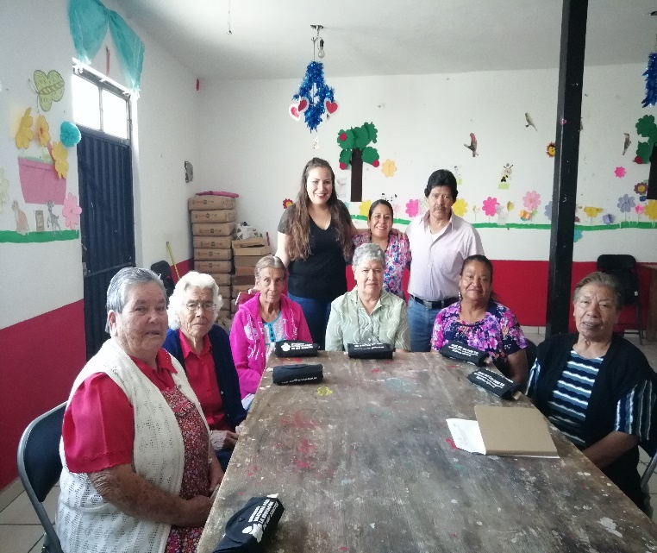
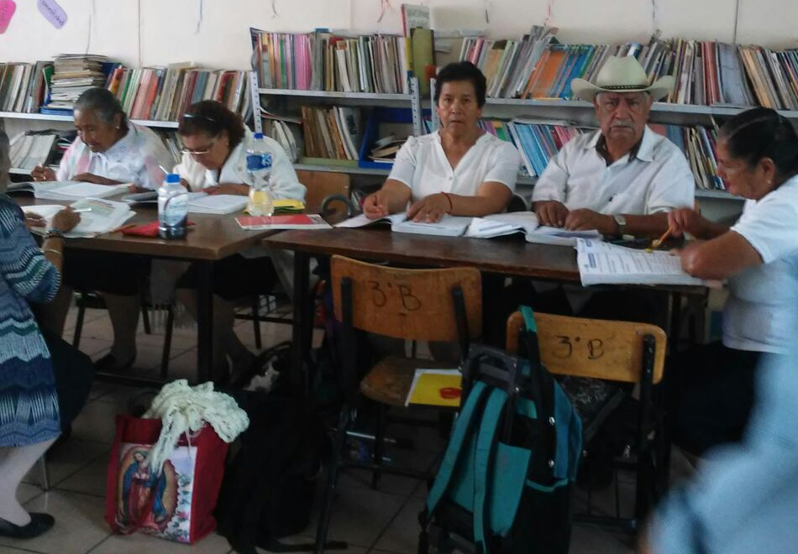
Eje Salud integral Lo que esperan las personas adultas mayores

Slide 21
¿Qué acciones puede realizar para cuidar el medio ambiente?
a) Separar la basura en desechos de alimentos, así como papel, cartón, botellas, plástico, vidrio…
b) Promover la compra de productos sin empaques desechables
c) Reutilizar el agua de lluvia
d) Evitar arrojar basura y detergente a los ríos o lagos
e) Evitar el desperdicio y contaminación del agua
f) Reutilizar frascos, cajas, papel y otros empaques
g) Cuidar los bosques y las selvas
h) Otros: no a la quema agrícola y los ejidos

Slide 22
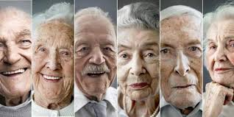
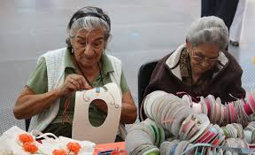
Eje de Participación en la vida social y recreación
Lo que esperan las personas adultas mayores

Slide 23
Trabajar
Cómo hacer un negocio
Resolver problemas ambientales
Estudiar Aprender
Ayudar a la familia
Convivir
Cómo cuidar el ambiente/ Agua

Slide 24
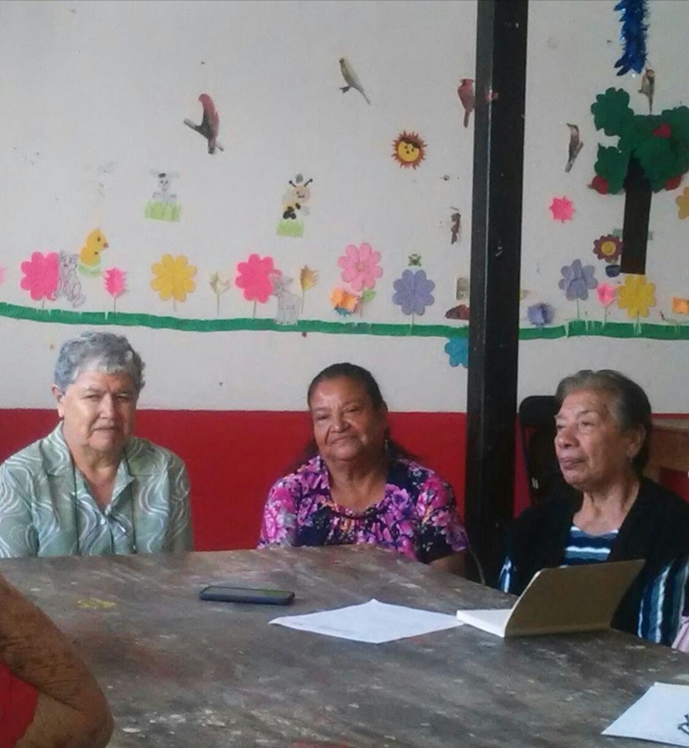
Valorar la historia de nuestro país
Conocer diferentes lugares
Enfrentar problemas de violencia e inseguridad
Aprender y enseñar a tocar un instrumento
Trabajar el campo
Aprender a usar las TIC
Ayudar a jóvenes con problemas adicción

Slide 25
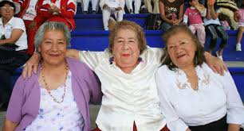
Eje de Economía y seguridad
Lo que esperan las personas adultas mayores

Slide 26
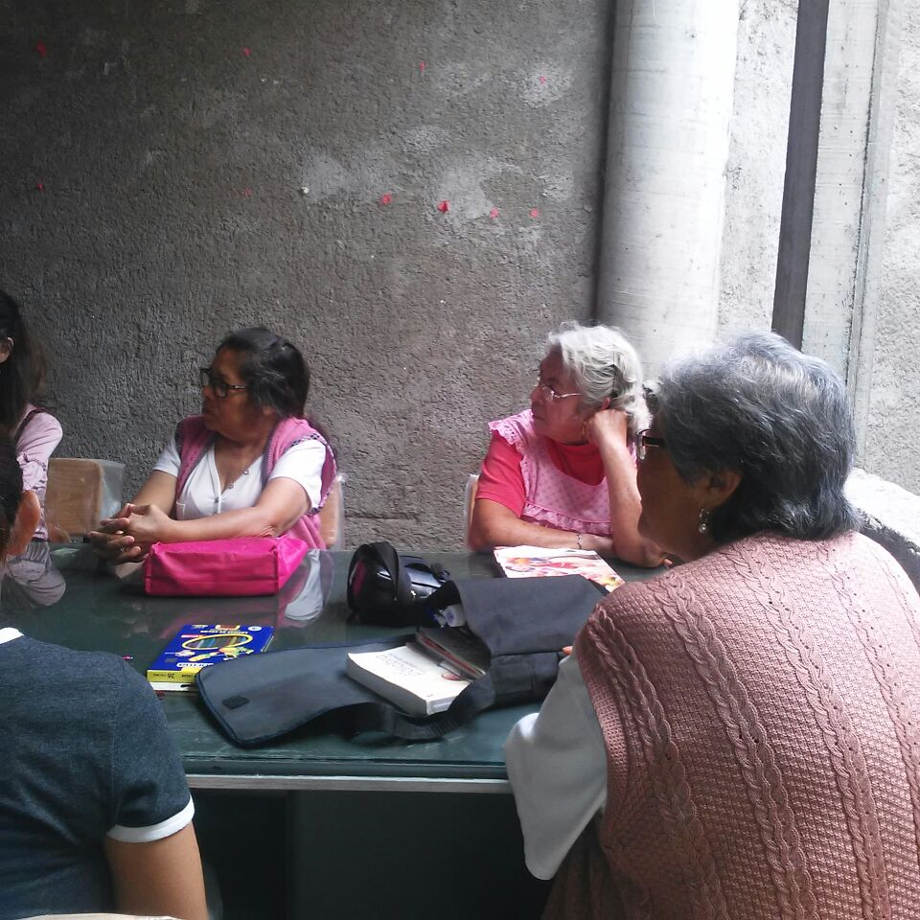
Participar en procesos de capacitación
Orientar a las nuevas generaciones
Ser tomado en cuenta en las decisiones familiares
Socializar sus saberes, experiencias
Participar en dinámica familiar

Slide 27
Realizar actividades para el desarrollo personal
Fortalecer la autoestima
Socializar sus saberes y experiencias
Vivir con bienestar, hacer un negocio

Slide 28
NECESIDADES:
Conocimiento y ejercicio pleno de sus Derechos humanos: alimentación, salud, vivienda trabajo...
Reconocimiento, autonomía, manejo de su tiempo. Ser escuchados.
Generar recursos financieros: independencia, manutención y desarrollo de proyectos.
Recibir un trato digno, evitar distintas formas de violencia.

Slide 29
NECESIDADES:
Participar en proyectos y toma de decisiones familiares, como una forma de contribuir a la economía.
Inclusión como sujetos activos de procesos de formación/capacitación para desarrollar otras competencias.
La salud y el apoyo emocional, están en sus requerimientos principales.
Incorporación como orientadores(as), consejero(as); conceden un valor significativo a su intervención social.

Slide 30
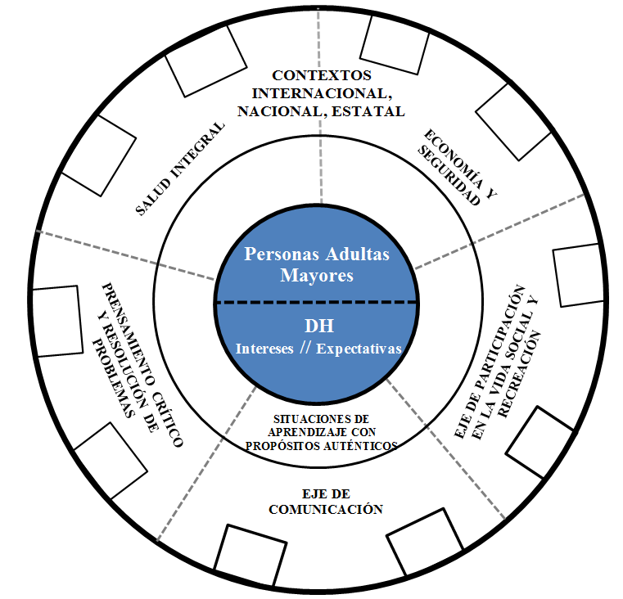
Se requiere:
Un currículum flexible y abierto
Favorezca el ejercicio de los DH, la vida digna
Aprendizajes situados
Transformación de prácticas de consumo, producción hacia el bien común
Articular políticas, beneficios, ofertas y programas de diferentes instituciones

Slide 31
Comentarios, sugerencias, reflexiones…

Slide 32
Reuniones de Comité Técnico Académico 2018
SESIONES | FECHA
Instalación del Comité Técnico Académico. | 17 de Abril
1ª. Sesión ordinaria. Revisión del avance del diseño del currículum de la vertiente. | 22 de Junio
2ª. Sesión ordinaria. Realimentación del avance del diseño del currículum de la vertiente. | 07 de Septiembre
3ª. Sesión ordinaria. Presentación de informe de actividades. | X de Noviembre

Slide 33
GRACIAS
Profra. Celia del Socorro Solís
Directora Académica
ssolis@inea.gob.mx

